Slide 1
chapte13：集合框架

Slide 2
回顾与作业点评
写出运行结果
public class Test {
public static void main(String args[]) {
int a[ ] = {0, 1, 2, 3, 4};
int sum = 0;
try {
for (int i = 1; i < 6; i++) {
sum = sum + a[i];
}
System.out.println("sum=" + sum);
} catch (ArrayIndexOutOfBoundsException e) {
System.out.println("数组越界");
} finally {
System.out.println("程序结束");
}
}
}
public class Test {
public static void main(String[] args) {
int numOne = 10;
int numTwo = 0;
try {
int c = numOne/numTwo;
} catch (ArithmeticException ex) {
System.out.println("除数不能为0");
} catch (Exception ex) {
System.out.println("发现异常");
} finally {
System.out.println("这是finally");
}
}
}
public class Test {
public void add(int i) throws NullPointerException{
if(i==0)
throw new NullPointerException();
System.out.println("add出现异常");
}
public static void main(String[] args) {
Test t = new Test();
try{
t.add(0);
System.out.println("add方法返回");
}catch(Exception e){
System.out.println("捕获异常");
}
}
}
除数能不为0
这是finally
数组越界
程序结束
捕获异常

Slide 3



预习检查
提问
List、Map是否都继承自Collection接口 ？
和数组采用相同存储结构的集合类型是什么？
Iterator接口的作用是什么？

Slide 4
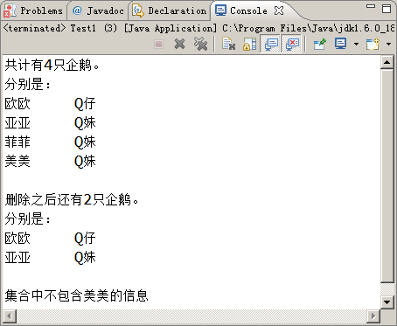
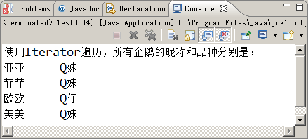
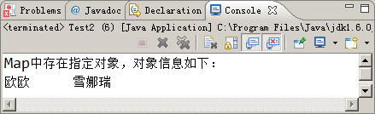
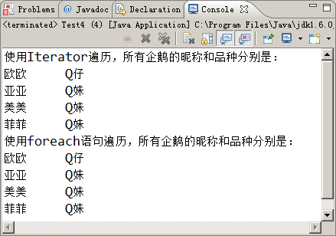
本章任务
使用List保存和输出宠物信息
根据宠物昵称查找宠物
使用Iterator迭代显示存储在Map中的企鹅信息
使用泛型集合显示存储在Map中的企鹅信息

Slide 5

本章目标
掌握集合框架包含的内容
掌握ArrayList和LinkedList的使用
掌握HashMap的使用
掌握Iterator的使用
掌握泛型集合的使用

Slide 6

为什么使用集合
存储一个班学员信息，假定一个班容纳20名学员
学员1 |  |  |  |  |  |  |  |  |  |  |  |  |  |  |  |  |  |  | 学员20
一维数组
每天的新闻总数不确定，太少浪费空间，太多空间不足
如何存储每天的新闻信息？
新闻1 |  |  |  | …… |  |  |  | 新闻N
如何存储某学校课程的代码与课程信息，能够通过代码方便地获得课程信息？
代码1 |  |  |  | …… |  |  |  | 代码N
一一对应
课程1 |  |  |  | …… |  |  |  | 课程N
如果并不知道程序运行时会需要多少对象，或者需要
更复杂方式存储对象——可以使用Java集合框架

Slide 7
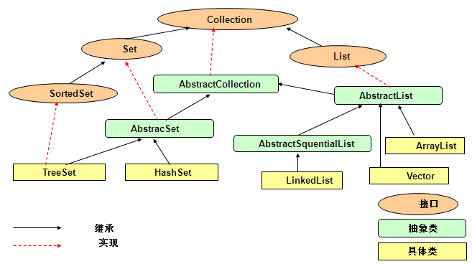
Java集合类框图

Slide 8









Java集合框架包含的内容2-1
Java集合框架提供了一套性能优良、使用方便的接口和类，它们位于java.util包中
接口
1
Collection
Map
List
Set
ArrayList
LinkedList
HashSet
TreeSet
HashMap
TreeMap
2
具体类
算法
提供了对集合进行排序、
遍历等多种算法实现
3
Collections

Slide 9





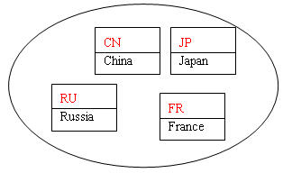
Java集合框架包含的内容2-2
Collection
List
Set
Collection 接口存储一组不唯一，无序的对象
List 接口存储一组不唯一，有序（插入顺序）的对象
Set 接口存储一组唯一，无序的对象
Map接口存储一组键值对象，提供key到value的映射
Map

Slide 10


List接口的实现类
List
ArrayList
LinkedList
ArrayList实现了长度可变的数组，在内存中分配连续的空间。遍历元素和随机访问元素的效率比较高
LinkedList采用链表存储方式。插入、删除元素时效率比较高

Slide 11

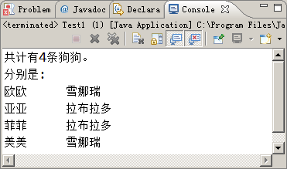

ArrayList集合类5-1
问题
如何存储多条狗狗信息，获取狗狗总数，逐条打印出各条狗狗信息 ？
通过List接口的实现类ArrayList实现该需求
  元素个数不确定
  要求获得元素的实际个数
  按照存储顺序获取并打印元素信息
分析

Slide 12



ArrayList集合类5-2
小结：使用ArrayList存储元素
//创建四个狗狗对象
… …
List dogs = new ArrayList();
dogs.add(ououDog);
dogs.add(yayaDog);
dogs.add(meimeiDog);
dogs.add(2, feifeiDog); // 添加feifeiDog到指定位置
System.out.println("共计有" + dogs.size() + "条狗狗。");
System.out.println("分别是：");
for (int i = 0; i < dogs.size(); i++) {
Dog dog = (Dog) dogs.get(i);
… …
}
创建ArrayList对象
并存储狗狗
输出狗狗的数量
逐个获取个元素

Slide 13
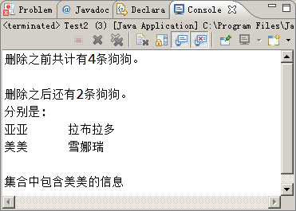
ArrayList集合类5-3
问题
扩充以下几部分功能
  删除指定位置的狗狗，如第一个狗狗
  删除指定的狗狗，如删除feifeiDog对象
  判断集合中是否包含指定狗狗
使用List接口提供的remove()、contains()方法
分析

Slide 14


ArrayList集合类5-4
小结：使用ArrayList移除、判断元素
… …
dogs.remove(0);
dogs.remove(feifeiDog);
… …
if(dogs.contains(meimeiDog))
System.out.println("\n集合中包含美美的信息");
else
System.out.println("\n集合中不包含美美的信息");
删除第一个狗狗和指定狗狗
判断是否包含指定狗狗

Slide 15
ArrayList集合类5-5
List接口常用方法
方法名 | 说 明
boolean add(Object o) | 在列表的末尾顺序添加元素， 起始索引位置从0开始
void add(int index,Object o) | 在指定的索引位置添加元素。 索引位置必须介于0和列表中元素个数之间
int size() | 返回列表中的元素个数
Object get(int index) | 返回指定索引位置处的元素。取出的元素是Object类型，使用前需要进行强制类型转换
boolean contains(Object o) | 判断列表中是否存在指定元素
boolean remove(Object o) | 从列表中删除元素
Object remove(int index) | 从列表中删除指定位置元素， 起始索引位置从0开始

Slide 16
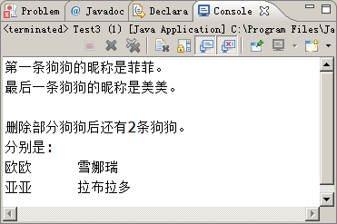
LinkedList集合类3-1
问题
在集合任何位置（头部、中间、尾部）添加、获取、删除狗狗对象
插入、删除操作频繁时，可使用LinkedList来提高效率
  LinkedList提供对头部和尾部元素进行添加和删除操作的方法
分析

Slide 17




LinkedList集合类3-2
小结：使用LinkedList存储元素
// 创建多个狗狗对象
… …
LinkedList dogs = new LinkedList();
dogs.add(ououDog);
dogs.add(yayaDog);
dogs.addLast(meimeiDog);
dogs.addFirst(feifeiDog);
Dog dogFirst= (Dog)dogs.getFirst();
System.out.println("第一条狗狗昵称是"+dogFirst.getName() );
Dog dogLast= (Dog)dogs.getLast();
System.out.println("最后一条狗狗昵称是"+dogLast.getName());
dogs.removeFirst();
dogs.removeLast();
创建LinkedList集合
对象并存储狗狗对象
获取第一条狗狗信息
获取最后一条狗狗信息
删除第一个狗狗和最后一个狗狗

Slide 18
LinkedList集合类3-3
LinkedList的特殊方法
方法名 | 说 明
void addFirst(Object o) | 在列表的首部添加元素
void addLast(Object o) | 在列表的末尾添加元素
Object getFirst() | 返回列表中的第一个元素
Object getLast() | 返回列表中的最后一个元素
Object removeFirst() | 删除并返回列表中的第一个元素
Object removeLast() | 删除并返回列表中的最后一个元素

Slide 19
小结
提问
集合框架有何好处？
Java集合框架中包含哪些接口和类？
ArrayList和LinkedList有何异同？

Slide 20
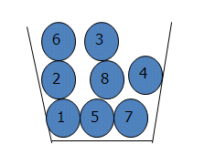
Set集合
Set是最简单的集合，集合中的对象不按照特定的方式排序，并且没有重复的对象。Set接口主要有两个实现类：HashSet和TreeSet。

Slide 21
Set的一般用法
Set集合中存放的是对象，并且没有重复对象
Java中实现Set接口的类很多，至于该用哪个，我们不用区分，我们只对接口负责
这样就创建了一个集合对象，我们把它当作抽象的集合接口看待。
使用接口的好处在于，实现类将来可以被替换，而程序不用做很多改动。
Set set=new HashSet();

Slide 22
Set 接口
Set接口继承Collection接口，而且它不允许集合中存在重复项，每个具体的Set 实现类依赖添加的对象的equals()方法来检查独一性。因此最多只允许一个null存在.
Set的实现类往往有更快的对象操作(增加删除)速度,如:ArrayList查找一个对象是否存在于List中,需要遍历,而HashSet只根据哈希算法进行快速的查找，根据hashCode()方法返回值，确定其存储位置, 操作速度很快
Set接口没有引入新方法，所以Set就是一个Collection，只不过其行为不同不能按照索引访问,因为Set的储存顺序不是有序的

Slide 23
HashSet
HashSet类按照哈希算法来存取集合中的对象，具有很好的存取和查找性能。
当向集合中加入一个对象时，HashSet会调用对象的hashCode()方法来获得哈希码，然后根据哈希码进一步计算出对象在集合中的位置。

Slide 24
HashSet类
在Object类中定义hashcode()和equals()方法如果object1.equals(object2)为true，那么object1和object2的哈希码也肯定相同。
为保证HashSet正常工作，要求当两个对象用equals()方法比较的结果为true时，它们的哈希码也相等。

Slide 25
Set的实现类HashSet特点
允许插入最多一个null值
不保证元素的顺序与插入的顺序一致,也不能按索引访问.
如果储存元素的分布是均匀的,增删查的速度恒定,且比较高.
加入Set中的元素应该重写Object.hashCode()和Object.equals()方法(所有与哈希表有关的类都应该重写)
HashSet是线程不安全的.如需要同步,用Collections.synchronizedSet(Set set)方法创建一个Set
适用场合:需要储存大量的不可重复元素集合,频繁的增删操作,且不需要记录插入时顺序.

Slide 26
TreeSet类
TreeSet类实现了SortedSet接口，能够对集合中的对象进行排序。
Set<Integer> set = new TreeSet<Integer>();
set.add(new Integer(8));
set.add(new Integer(6));
set.add(new Integer(7));
Iterator<Integer> it = set.iterator();
while (it.hasNext()) {
System.out.println(it.next() + " ");
}
输出结果为：6 7 8

Slide 27
TreeSet类
当向集合中加入一个对象时，会把它插入到有序的对象集合中。
TreeSet支持来两种排序方式：自然排序和客户化排序。默认情况下采用自然排序。

Slide 28
自然排序
在JDK类库中，有一部分类实现Comparable接口，如Integer、Double和String等
Comparable接口有一个compareTo(Object o)方法，它返回整数类型。
对于表达式x.compareTo(y)，如果返回值为0，则表示x和y相等，如果返回值大于0，则表示x大于y，如果返回值小于0，则表示x小于y。

Slide 29
自然排序
TreeSet调用对象的compareTo()方法比较集合中对象的大小，然后进行升序排列，这种方式称为自然排序。
JDK类库中实现了Comparable接口的一些类的排序方式。
类 | 排序
Byte、Double、Float、Integer、Long、Short | 按数字大小排序
Character | 按字符Unicode值的大小排序
String | 按字符串中字符的Unicode值的大小排序

Slide 30
自然排序
使用自然排序时，只能向TreeSet集合中加入同一类型的对象，并且这些对象必须实现Comparable接口。

Slide 31
客户化排序
Java.util.Comparator<Type>接口提供具体的排序方式，<Type>指定被比较的对象的类型，Comparator有个compare(Type x,Type y)方法，用于比较两个对象的大小。
compare(x, y)的返回值为0，则表示x和y相等，如果返回值大于0，则表示x大于y，如果返回值小于0，则表示x小于y。

Slide 32
客户化排序
如果希望TreeSet按照Student对象的name属性进行降序排列，可以先创建一个实现Comparator接口的类StudentComparator。
StudentComparator类就是一个自定义的比较器。

Slide 33
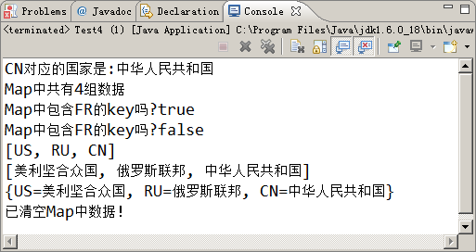
Map接口3-1
问题
建立国家英文简称和中文全名间的键值映射，并通过key对value进行操作，应该如何实现数据的存储和操作呢？
Map接口专门处理键值映射数据的存储，可以根据键实现对值的操作
  最常用的实现类是HashMap
分析

Slide 34





Map接口3-2
小结：使用HashMap存储元素
使用HashMap存储
多组键值对
Map countries = new HashMap();
countries.put("CN", "中华人民共和国");
countries.put("RU", "俄罗斯联邦");
countries.put("FR", "法兰西共和国");
countries.put("US", "美利坚合众国");
String country = (String) countries.get("CN");
… …
System.out.println("Map中共有"+countries.size() +"组数据");
countries.remove("FR");
System.out.println("Map中包含FR的key吗？" +
countries.containsKey("FR"));
System.out.println( countries.keySet() ) ;
System.out.println( countries.values() );
System.out.println( countries );
获取指定元素的值
获取Map元素个数
删除指定元素，判断
是否包含指定元素
显示键集、值集和键值对集

Slide 35
Map接口3-3
Map接口常用方法
方法名 | 说 明
Object put(Object key, Object val) | 以“键-值对”的方式进行存储
Object get (Object key) | 根据键返回相关联的值，如果不存在指定的键，返回null
Object remove (Object key) | 删除由指定的键映射的“键-值对”
int size() | 返回元素个数
Set keySet () | 返回键的集合
Collection values () | 返回值的集合
boolean containsKey (Object key) | 如果存在由指定的键映射的“键-值对”，返回true

Slide 36
Map接口中的方法
public Set keySet(): 返回键的集合。
public Set<Map.Entry<k,v>> entrySet(): 返回“键值对”的集合。
Map.Entry的对象代表一个“词条”，就是一个键值对。可以从中取值或键。

Slide 37
Map接口中的方法
Map<String,String> map=new HashMap<String,String>();
map.put("1","Monday");
map.put("one","Monday");
map.put("2","Tuesday");
map.put("3","Wensday");
Set x=map.entrySet();
Iterator i=x.iterator();
while(i.hasNext()){
Map.Entry en=(Map.Entry)i.next();
String key=(String)en.getKey();
String value=(String)en.getValue();
System.out.println(key+" "+value);
}

Slide 38
HashMap
HashMap按照哈希算法来存取键值对象。
为了保证HashMap能正常工作，和HashSet一样，要求当两个键对象通过equals()方法比较为true时，这两个键对象的hashCode()方法的返回的哈希码也一样。

Slide 39
TreeMap
TreeMap实现了SortedSet接口，能够对的键对象进行排序。支持自然排序和客户化排序。
Map<String,String> map=new TreeMap<String,String>();
map.put("1","Monday");
map.put("one","Monday");
map.put("2","Tuesday");
map.put("3","Wensday");
Set<String> keys=map.keySet();
Iterator<String> it=keys.iterator();
while(it.hasNext()){
String key=it.next();
String value=map.get(key);
System.out.println(key+" "+value);
}

Slide 40
集合类对比
Vector和ArrayList的异同
  实现原理、功能相同，可以互用
  主要区别
    Vector线程安全，ArrayList重速度轻安全，线程非安全
    长度需增长时，Vector默认增长一倍，ArrayList增长50%
Hashtable和HashMap的异同
  实现原理、功能相同，可以互用
  主要区别
    Hashtable继承Dictionary类，HashMap实现Map接口
    Hashtable线程安全，HashMap线程非安全
    Hashtable不允许null值，HashMap允许null值
开发过程中，最好使用ArrayList和HashMap

Slide 41
迭代器Iterator2-1
问题
如何遍历Map集合呢？
方法1：通过迭代器Iterator实现遍历
  获取Iterator ：Collection 接口的iterate()方法
  Iterator的方法
    boolean hasNext(): 判断是否存在另一个可访问的元素
    Object next(): 返回要访问的下一个元素
    方法2：
      增强型for循环
分析

Slide 42
迭代器Iterator2-2
小结：遍历Map
  迭代器Iterator
  增加for型循环
Set keys=dogMap.keySet(); //取出所有key的集合
Iterator it=keys.iterator(); //获取Iterator对象
while(it.hasNext()){
String key=(String)it.next(); //取出key
Dog dog=(Dog)dogMap.get(key); //根据key取出对应的值
System.out.println(key+"\t"+dog.getStrain());
}
for(元素类型t 元素变量x : 数组或集合对象){
引用了x的java语句
}
  两者同样可以遍历其他集合类，通常使用增加for型循环

Slide 43
集合编译时类型检查
在Jdk1.5以前的版本中，集合中元素都是Object类型，从集合中获取元素时，往往需要强制类型转换。
按照错误被发现的时间，程序中的错误被分为如下两种。
编译时错误：在编译阶段由Java编译器发现的错误。
运行时错误： 在运行时抛出的运行时异常。

Slide 44
运行时异常
public class ElementTypeTester
{ public Set createSet(){
Set set=new HashSet();
set.add(new StringBuffer("Mike"));
return set;
}
public void printSet(Set set){
Iterator it=set.iterator();
while(it.hasNext()){
//可能会抛出ClassCastException
String str=(String)it.next();
System.out.println(str);
}
}
public static void main(String[] args)
{ ElementTypeTester s=new ElementTypeTester();
Set set=s.createSet();
s.printSet(set);
}
}

Slide 45
泛型的引入
对于软件来说，错误发现的越早，越能降低软件开发和维护的成本。从而提高软件的健壮性。
为了做到这一点，在JDK版本升级过程中，致力于把一些运行时异常转变为编译时错误。
在JDK1.5版本中，引入泛型的概念，它把ClassCastException运行时异常转变为编译时类型不匹配错误。
泛型：就是指集合中元素的类型。

Slide 46
泛型的例子
Set<String> set=new HashSet<String>(); //集合中元素必须为String类型
set.add(“Tom”); //合法
set.add(new StringBuffer(“Mike”)); //编译出错，类型不匹配
List<String> list=new ArrayList<String>(); //集合中元素必须为String类型
list.add(“Tom”); //合法
String name=list.get(0); //合法，无需强制类型转换
Object obj=list.get(0); //合法，允许向上转型
StringBuffer sb=(StringBuffer)list.get(0); //编译出错，无法类型转换

Slide 47
泛型的例子
public class ElementTypeTester2
{ public Set<String> createSet(){
Set<String> set=new HashSet<String>();
set.add("Mike");
return set;
}
public void printSet(Set<String> set){ //保证参数set集合中的元素都是String类型
Iterator<String> it=set.iterator();
while(it.hasNext()){
String str=it.next(); //不需要类型转换
System.out.println(str);
}
}
public static void main(String[] args)
{ ElementTypeTester2 s=new ElementTypeTester2();
Set<String> set=s.createSet();
s.printSet(set);
}
}

Slide 48
泛型集合3-1
问题
如何解决以下强制类型转换时容易出现的异常问题
  List的get(int index)方法获取元素
  Map的get(Object key)方法获取元素
  Iterator的next()方法获取元素
通过泛型
  JDK5.0使用泛型改写了集合框架中的所有接口和类
分析

Slide 49




泛型集合3-2
小结:泛型集合
//创建ArrayList集合对象并存储狗狗
List <Dog> dogs = new ArrayList<Dog>();
dogs.add(dog1);
… …
//dogs.add("hello");
// 显示第三个元素的信息
Dog dog = dogs.get(2);
//使用foreach遍历dogs对象
for(Dog dog:dogs){
… …
}
标记元素类型
类型不符，出现编译错误
无需类型强制转换

Slide 50




泛型集合3-3
Map<String,Dog> dogMap=new HashMap<String,Dog>();
dogMap.put(ououDog.getName(),ououDog);
… …
/*通过迭代器依次输出集合中所有狗狗的信息*/
Set<String> keys=dogMap.keySet(); //取出所有key的集合
Iterator<String> it=keys.iterator(); //获取Iterator对象
while(it.hasNext()){
String key=it.next(); //取出key
Dog dog=dogMap.get(key); //根据key取出对应的值…
}
//使用foreach语句输出集合中所有狗狗的信息
for(String key:keys){
Dog dog=dogMap.get(key); //根据key取出对应的值
}
标记键-值类型
标记键类型
无需类型转换

Slide 51
总结
Collection 、List 、Set 、Map接口的联系和区别
ArrayList和LinkedList的异同之处及各自的应用场合
遍历集合的方法
泛型集合用法及好处

Slide 52
学员操作

Slide 53

练习1——使用List存储企鹅信息
练习
需求说明：
  把多个企鹅的信息添加到集合中
  查看企鹅的数量及所有企鹅的信息
  删除集合中部分企鹅的元素
  判断集合中是否包含指定企鹅

Slide 54
练习2—根据宠物昵称查找宠物
练习
需求说明：
  根据宠物昵称查找对应宠物，如果找到，显示宠物信息，否则给出错误提示

Slide 55

共性问题集中讲解
常见问题及解决办法
代码规范问题
调试技巧
共性问题集中讲解

Slide 56
练习3—使用Iterator迭代Map
中的企鹅信息
练习
需求说明：
  使用HashMap存储多个企鹅信息，然后统一使用Iterator进行遍历

Slide 57

练习4—使用泛型集合显示存储
在Map中的企鹅信息
练习
需求说明：
  在上机3的基础上，为企鹅添加一个编号，并作为键存储多个企鹅信息到应用泛型的HashMap集合
  使用Iterator、foreach语句进行遍历
使用包装类Integer 标记Map的键类型
  Map<Integer,Penguin>
提示

Slide 58
共性问题集中讲解
常见问题及解决办法
代码规范问题
调试技巧
共性问题集中讲解

Slide 59
总结（一）
HashSet：如果集合中对象所属的类重新定义了equals()方法，那么这个类也必须重新定义hashCode()方法，并且保证当两个对象用equals()方法比较的结果为true时，这两个对象的hashCode()方法的返回值相等。
TreeSet：如果对集合中的对象进行自然排序，则要求对象所属的类实现Comparable接口，并且保证这个类的compareTo()和equals()方法采用相同的比较规则来比较两个对象是否相等。
HashMap：如果集合中键对象所属的类重新定义了equals()方法，那么这个类也必须重新定义hashCode()方法，并且保证当两个键对象用equals()方法比较的结果为true时，这两个键对象的hashCode()方法的返回值相等。
TreeMap:如果对集合中的键对象进行自然排序，则要求键对象所属的类实现Comparable接口，并且保证这个类的compareTo()和equals()方法采用相同的比较规则来比较两个键对象是否相等。

Slide 60
总结（二）
为了增强程序的健壮性，在编写Java程序时要养成以下良好习惯：
如果Java类重新定义了equals()方法，那么这个类也必须重新定义hashCode()方法，并且保证当两个对象用equals()方法比较的结果为true时，这两个对象的hashCode()方法的返回值相等。

Slide 61
总结（三）
如果Java类实现了Comparable接口，那么就应该重新定义compareTo()、equals()方法和hashCode()方法，保证compareTo()和equals()方法采用相同的比较规则来比较两个对象是否相等，并且保证当两个对象用equals()方法比较的结果为true时，这两个对象的hashCode()方法的返回值相等。

Slide 62
总结（四）
HashMap和HashSet具有较好的性能，是Map和Set的首选实现类。只有在排序的场合，才考虑使用TreeSet和TreeMap。LinkedList和ArrayList各有优点，如果经常对元素进行插入和删除操作，那么可以用LinkedList，如果经常随机访问元素，那么可以用Arraylist。

